Slide 1






Нейросеть для определения антибиотикочувствительности
«MALDI-ToF-NN»
1

Slide 2


АКТУАЛЬНОСТЬ ПРОЕКТА
В условиях современного здравоохранения важной задачей является поиск антимикробных препаратов (АМП), к которым будут чувствительны полирезистентные штаммы микроорганизмов (МО).
За 2023 год, внутрибольничные инфекции, вызванные МО, являлись причиной летальности до 32% случаев в отделениях интенсивной терапии и до 55% случаев перехода заболевания в хроническое течение с последующим снижением качества жизни и инвалидизации населения.

Slide 3

ПРОБЛЕМА
Широкая распространенность и бесконтрольное назначение АМП привело к возникновению полирезистентных штаммов микроорганизмов, вызывающих внутрибольничную инфекцию.
Это приводит к сужению списка препаратов выбора для терапии, удлинению времени нахождения пациента в стационаре, а так же увеличению времени на поиск необходимого препарата.
3

Slide 4

ЦЕЛЕВАЯ АУДИТОРИЯ
Пациент хочет: наиболее эффективное и быстрое лечение, возврат к нормальной жизни без негативных последствий для здоровья.
Врач желает: быстрый и точный метод диагностики, снижение количества ошибок на аналитическом этапе, ускорение определения антибиотикочувствительности.
ЛПУ необходим: экономически выгодный метод, снижение длительности нахождения пациента в стационаре, уменьшение больничной летальности.
4

Slide 5

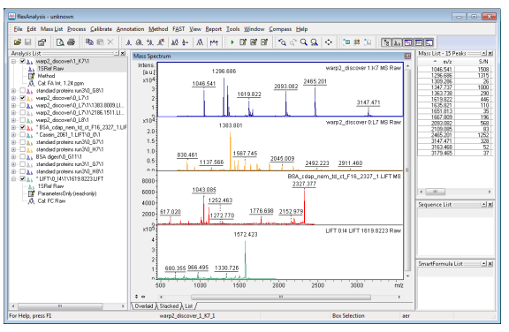
РЕШЕНИЕ
Мы хотим предложить инновационное решение - нейросеть, способную предугадывать профиль антибиотикочувствительности на основании белковых профилей бактерий, полученных на масс-спектрометрах.
Эффективность масс-cпектрометрии сопоставима с полногеномным секвенированием - самым точным из существующих методов, при значительно меньших денежно-временных затратах. Наше решение характеризуется большей точностью, относительно широко применяемого диско-диффузного метода. Данное решение позволит уменьшить время диагностики в 2-4 раза, а также сэкономить на покупке сред, чашек, антибиотиков, оплате труда.
5

Slide 6
КОНКУРЕНТЫ
 | MALDI-ToF-NN | Диско-диффузный метод | Полногеномное секвенирование
Себестоимость | 400-600 рублей | 500-700 рублей | 70000 рублей
Время анализа | 1-2 дня | 4-6 дней | До 90 дней
Дороговизна оборудования | +++ | + | +++
Сложность анализа | + | + | +++
Ограничения | От размера базы данных | Уровень навыков оператора, невозможность проведения при низком титре МО | Затратность, длительность, невозможность исследовать «потоком»
6

Slide 7
ЦЕННОСТЬ, ЦЕННОСТНОЕ ПРЕДЛОЖЕНИЕ
Скорость проведения анализа,
Точность получаемых результатов (99,6%),
низкая себестоимость (400-600 рублей),
широкое распространение MALDI-TOF-MS в клинико-лабораторной диагностике.
Мы, компания MALDI-ToF-NN, помогаем врачам лабораторной диагностики ускорить выдачу анализов в 2-3 раза без потери точности со снижением затрат в 2-3 раза для наиболее часто встречаемых бактериальных инфекций в рутиной практике.
7

Slide 8
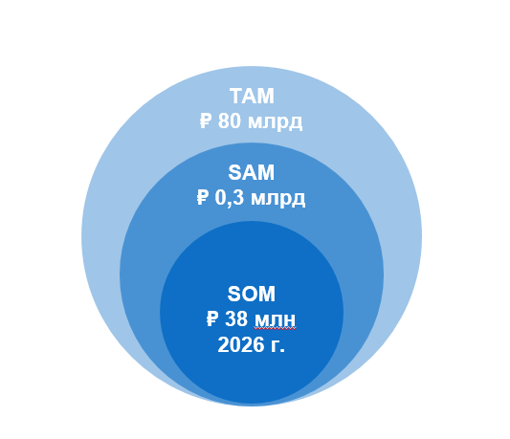
РЫНОК
Мы работаем на рынке B2G, В2В
Наша ЦА – ЛПУ, на базе которых есть бактериологические лаборатории, частные бактериологические лаборатории
8

Slide 9
БИЗНЕС-МОДЕЛЬ
Активно над ней работаем ☺!
9

Slide 10
ТЕКУЩИЕ РЕЗУЛЬТАТЫ
Проведены работы по определению спектра рибосомальных белков основных возбудителей внутрибольничных инфекций (MRSA, Klebsiella spp, Acinetobacter spp, и т.д.
Ведутся консультации с IT-специалистами по «обучению» нейросети

Slide 11
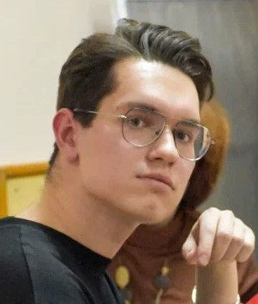
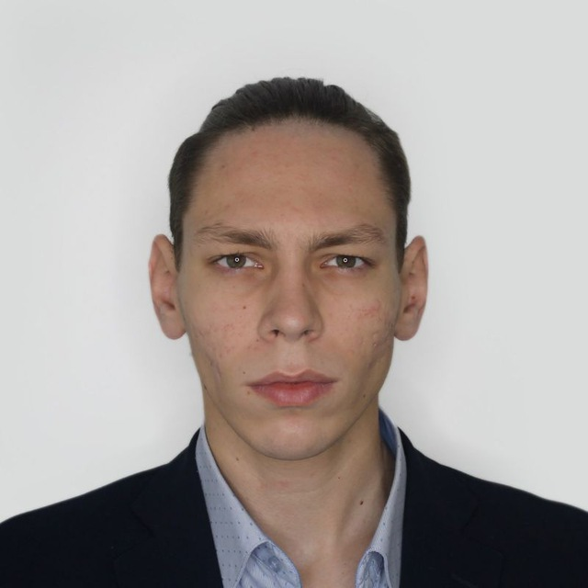
КОМАНДА СТАРТАПА
РОЛЬ | ФАМИЛИЯ ИМЯ | ФОТО
ЛИДЕР (CEO), МАРКЕТОЛОГ (СМО) | Шеститко Егор
ТЕХНОЛОГ, РАЗРАБОТЧИК (CTO) | Нейленко Алексей
11

Slide 12

ПЛАНЫ РАЗВИТИЯ
ЧТО ДЕЛАЕМ | СРОК | ОТВЕТСТВЕННЫЙ
Создание базы данных для 10 родов МО, создание нейросети | Октябрь 2024 | Нейленко А.А.
Апробация и сравнение с конкурентными методами | Ноябрь 2024 | Шеститко Е.Ю.
Расширение базы данных до 50 МО | Декабрь 2024 | Нейленко А.А., Шеститко Е.Ю.
12

Slide 13

КОНТАКТЫ ЛИДЕРА
Шеститко Егор Юрьевич,
Медицинский лабораторный техник, руководитель
почта: e.yu.shestitko@samsmu.ru
telegram: @Egor_Shestitko
телефон: 89379931509
13

